Slide 1
Python程式設計與應用
版本管控：Git與GitHub教學
Tamkang University
Department of Computer Science and Information Engineering
Chii-Jen Chen (陳啓禎)
cjchen@mail.tku.edu.tw

Slide 2
Outline
版本管控
Git安裝與操作
GitHub註冊與操作
GitHub多人合作
實作練習

Slide 3
版本管控 Version Control
管理程式、檔案的版本。
追蹤修改歷史記錄。
多人協作。

Slide 4
常見工具：Git、SVN、Mercurial
項目 | Git | SVN (Subversion) | Mercurial
架構類型 | 分散式 (Distributed) | 集中式 (Centralized) | 分散式 (Distributed)
主要概念 | 每個使用者都有完整版本庫副本 | 所有使用者共用中央版本庫 | 與Git類似，每人都有完整版本庫
速度 | 快，尤其在本地操作 | 慢，需與伺服器連線 | 快、操作流程接近Git
分支管理 | 極強，輕量、快速 | 分支較重、合併繁瑣 | 分支簡單但不如Git靈活
儲存方式 | Snapshot (每次提交是完整快照) | 差異儲存 (只存變動部分) | 類似Git
適用規模 | 適合大型、開源、多人協作 | 適合中小團隊、企業內部 | 適合中型專案與研究團隊
代表平台 | GitHub、GitLab、Bitbucket | Assembla、CollabNet | Bitbucket (早期支援)
學習難度 | 稍高(命令多且靈活) | 較低，操作直覺 | 中等，語法較友好
開發語言 | C | C | Python
Notes:
Git → 現今主流，用於開源與大型團隊。
SVN → 適合企業內部、權限明確的集中式管理。
Mercurial → 類 Git 的分散式架構，但設計更簡潔，社群規模較小。

Slide 5
Outline
版本管控
Git安裝與操作
GitHub註冊與操作
GitHub多人合作
實作練習

Slide 6
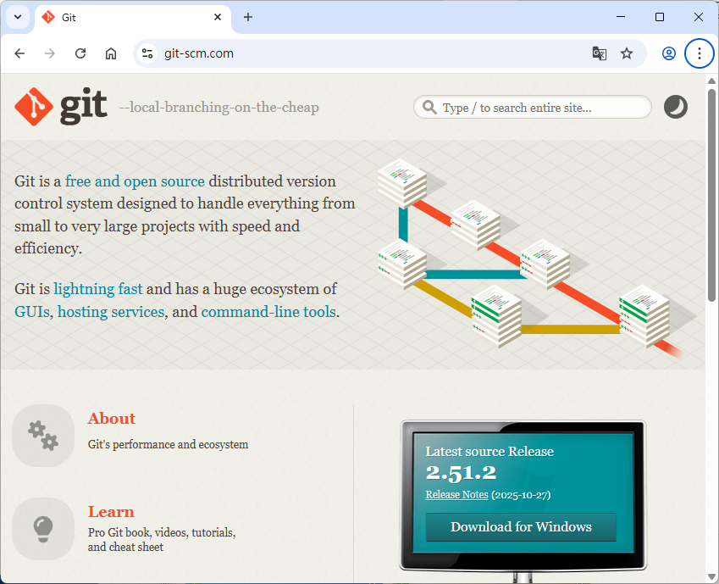
Git安裝
官網：https://git-scm.com/

Slide 7
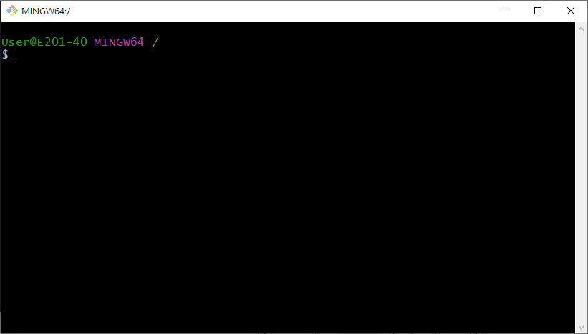
Git指令操作介面
Git Bash
在Windows系統上提供類似於Unix/Linux終端機環境的指令行工具。

Slide 8
Git Bash基本指令
查詢Git版本：
git --version (或 git -v)
Git help：
git --help (或 git -h)
清除指令：
clear、Ctrl+L快捷鍵
指令輸入記錄：
history
清空所有：history -c
清空某行：history -d

Slide 9
檔案與路徑：
前往資料夾路徑：
cd [相對路徑]
取得目前所在位置：
cd
顯示資料夾裡的內容：
ls 或 dir

Slide 10
新增資料夾：
mkdir [資料夾名稱]
開新檔案：
touch [檔案名稱]
顯示檔案內容：
cat [檔案名稱]
複製檔案：
cp [來源檔案] [目標檔案]
移動檔案：
mv [檔案名稱] [目標資料夾]
重新命名：mv [舊檔案名稱] [新檔案名稱]
刪除檔案：
rm [檔案名稱]
刪除子目錄：rm -r [子目錄]

Slide 11
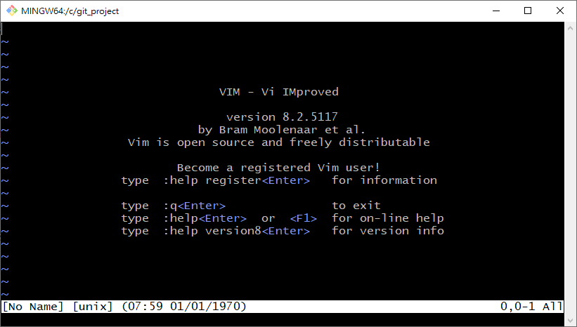
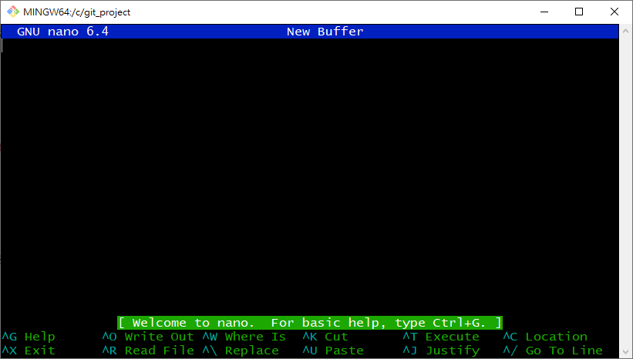
Git編輯器
Vim
vim
vim [檔名]
Nano
nano
nano [檔名]
nano -l [檔名]
編輯時顯示行號

Slide 12
Vim簡易操作
分為：
一般模式(Normal-mode)：預設
插入模式(Insert-mode)
指令模式(Command-mode)
選取模式(Visual-mode)
進入插入(編輯)模式 → a、s、i、o
進入指令模式 → :、/、?
進入選取模式 → v、V、ctrl + v
換回一般模式 → Esc

Slide 13
指令模式：
:q! → 退出檔案不儲存
:q → 退出檔案(已存檔時)
:wq → 儲存並退出
:w → 儲存
:w [filename] → 另存新檔
:undo → 返回上一動作
:set nu → 顯示行號
:set nonu → 關閉行號
/[word] → 往下搜尋字段
?[word] → 往上搜尋字段
n → 找下一個符合字段
N → 找上一個符合字段

Slide 14
選取模式
v → 一般選取模式
V → 行選取模式
ctrl + v → 區塊選取模式
d → 剪下選取內容
y → 複製選取內容
p → 貼上選取內容

Slide 15
更換個人資訊
Git在做檔案版本發佈時，會記錄該版本是哪位開發者做的，所以可以重設個人資訊。
git config --global user.name "您的姓名"
git config --global user.email "您的Email"
結果查詢：
git config --list
config位置：
實體檔案：『.gitconfig』
Windows：c:\documents and settings\user\.gitconfig
MacOS：~/.gitconfig

Slide 16
Git的主要工作區域
工作目錄(Working directory)
暫存區(Staging area)
使用git add將檔案加入暫存區裡，使其成追蹤對象。
儲存庫(Repository)
本地端(Local)
使用git commit將變更永久記錄到本地儲存庫。
遠端(Remote)
如：GitHub
使用git push、git pull、git clone進行同步。

Slide 17
主要區域關係圖
工作目錄(Working directory)
暫存區(Staging area)
儲存庫(Repository)
git add
git commit

Slide 18
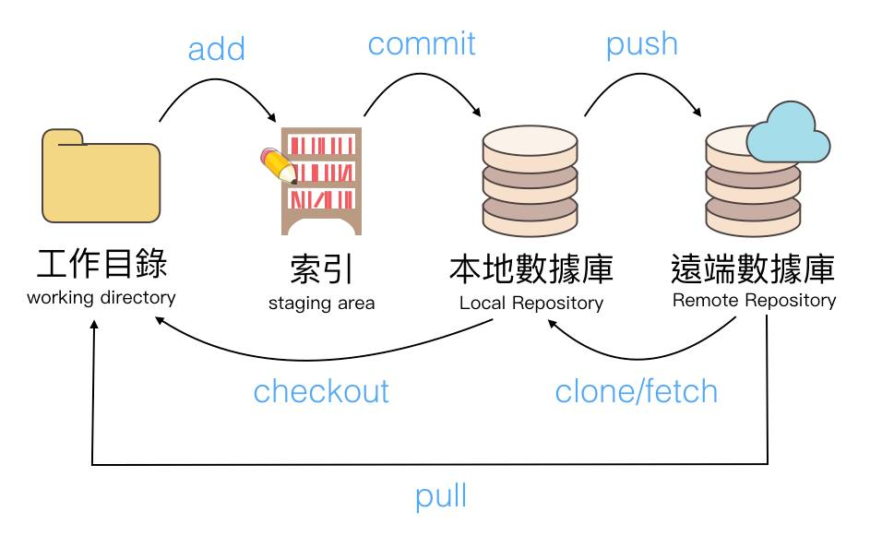
完整架構圖
--from W3HexSchool

Slide 19
新建儲存庫
開啟 Git Bash。
於檔案總管裡新增一個資料夾。
透過 cd 指令前往該資料夾。
執行指令：git init
該資料夾裡會產生一個隱藏目錄『.git』。

Slide 20
提交版本
新增一個 mytest.html 檔案
touch mytest.html
或使用vim、nano來編輯。
加入索引(暫存區)
git add mytest.html
提交一個新版本
git commit -m "[版本資訊]"
例如：git commit -m "新増mytest.html"
指令 git status 可查看狀態。
觀看歷史紀錄：git log

Slide 21
檔案追蹤
編輯先前檔案，例如：隨意加入一些文字內容。
可用 git status 查詢編輯後的檔案狀態。
再次執行 add 與 commit
git add mytest.html
git commit -m "修改部分文字於mytest.html"
再次觀看歷史紀錄：git log

Slide 22
回復或取消變更
git restore → 還原檔案 (Git 2.23版之後)
git reset → 退回commit
Ex:
取消檔案修改 (先產生一個『修改檔案』的情境)
git restore mytest.html
取消 git add (先產生一個『已下達 git add 指令』的情境)
git restore --staged mytest.html
利用 git status 查看，如果：
"Changes to be committed" → 在Staging area
"Changes not staged for commit" → 在Working directory
回到上一個 commit
git reset --soft HEAD~1

Slide 23
Outline
版本管控
Git安裝與操作
GitHub註冊與操作
GitHub多人合作
實作練習

Slide 24
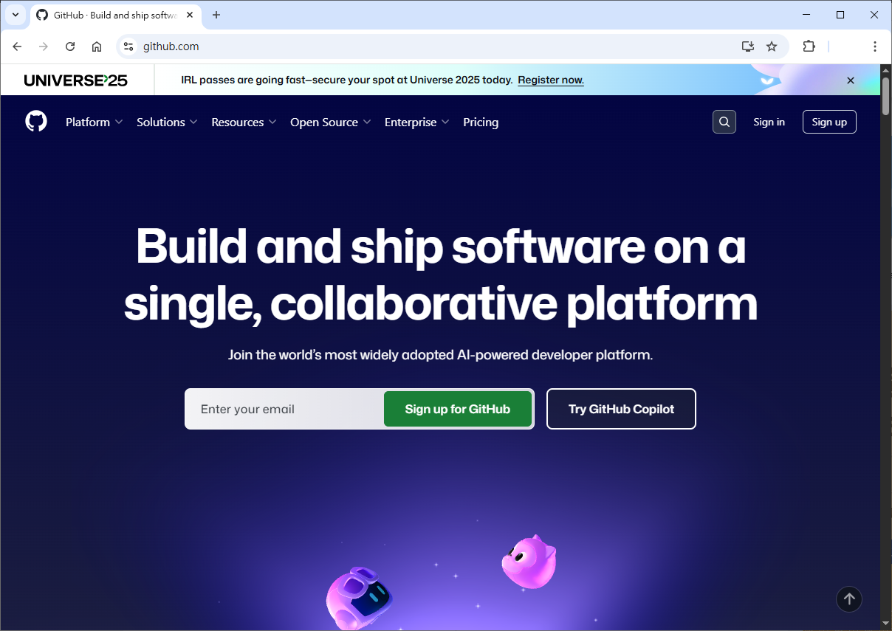
GitHub註冊與環境操作
官網：https://github.com

Slide 25
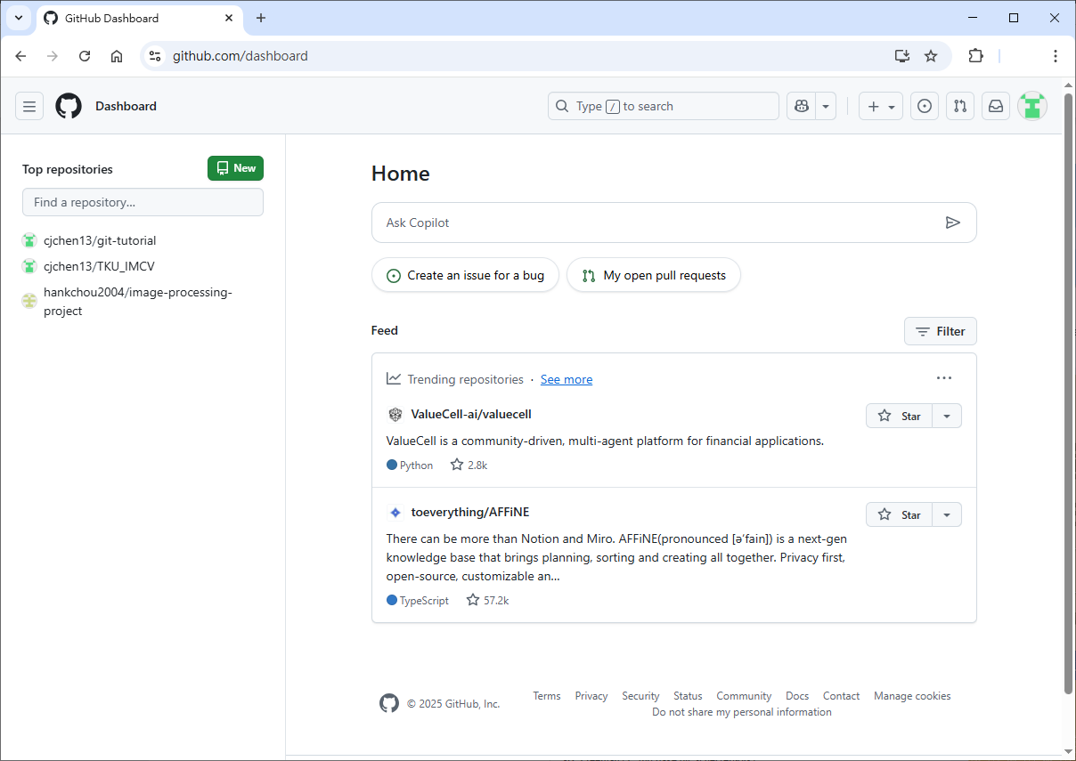
註冊完成、或登入後之GitHub環境。

Slide 26
建立新Repository：

Slide 27
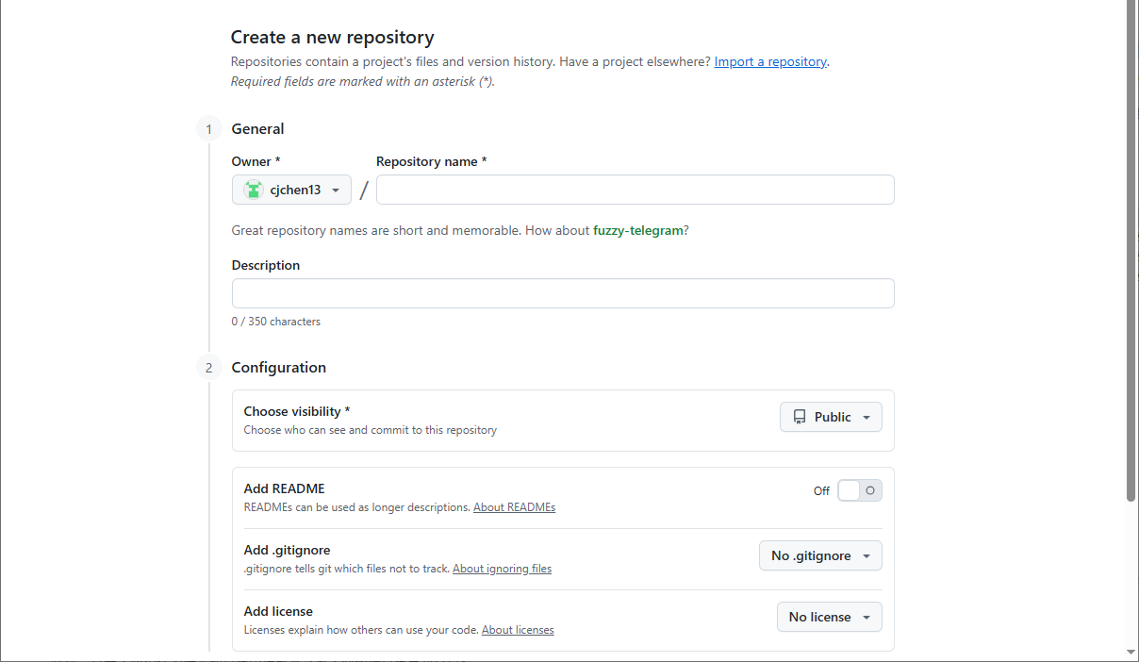
Repository name
Choose visibility: Public / Private

Slide 28
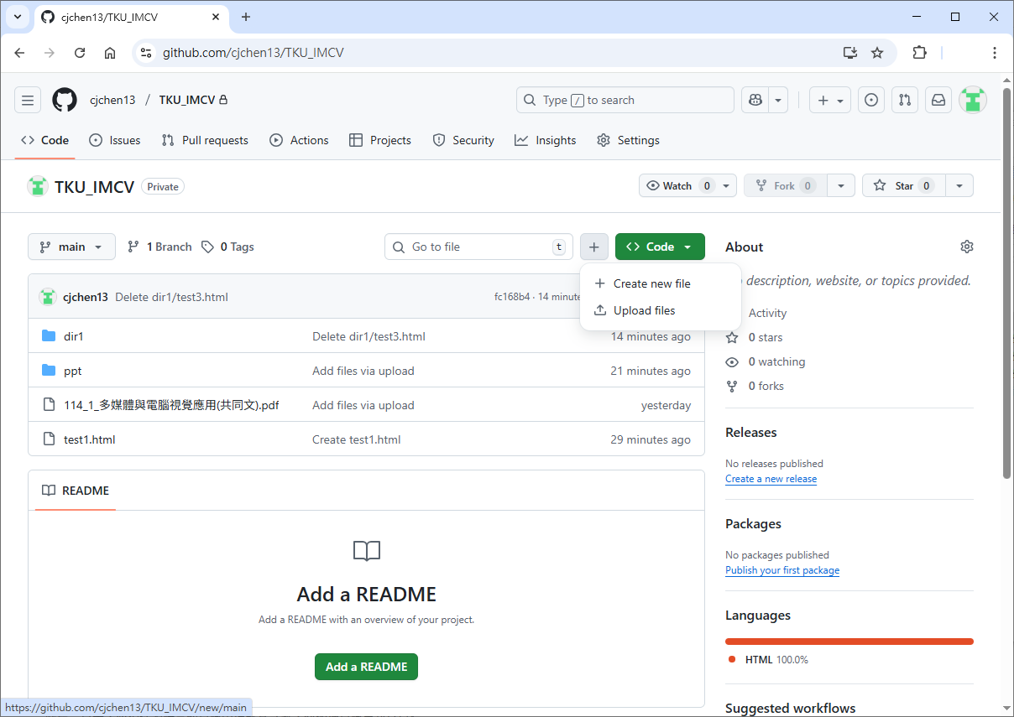
上傳、或新增檔案：

Slide 29
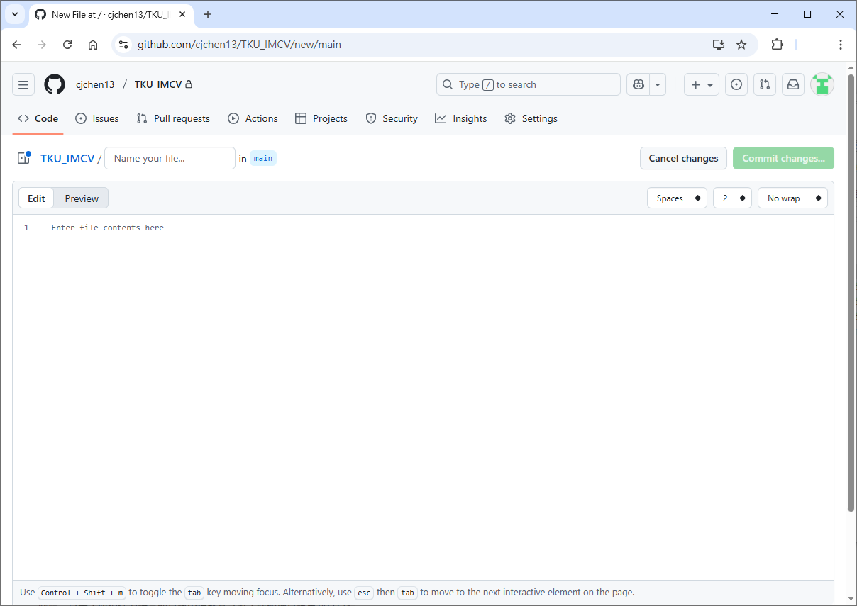
上傳、或建立新資料夾：
"dir2/"
於文字後方加入斜線"/"，
可直接形直資料夾。

Slide 30
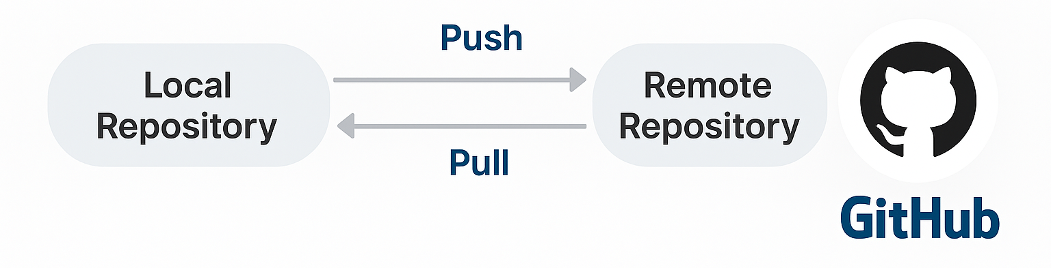
使用Git將檔案上傳至GitHub
Git與GitHub運作示意圖
Git是分散式系統，每位開發者在本地皆擁有完整的版本庫。
GitHub是遠端同步與協作的平台。

Slide 31
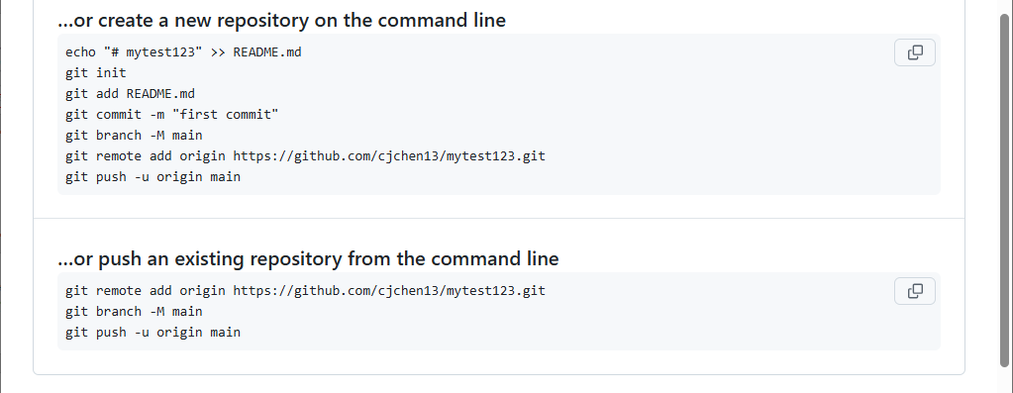
請先至 GitHub 註冊帳號。
於GitHub環境，建立新Repository，如：mytest123。
輸入下列Git指令：

Slide 32
續前頁紅框處之指令：
git remote
用來查看、增加、刪除你專案中與遠端(GitHub等)儲存庫的連線設定。
若要更新位址：
git remote set-url origin [URL]
git remote -v：查看是否有修改成功。
git branch
用來顯示、建立、刪除本地的分支。
當在本地端完成修改後(commit)，使用git push就可以把檔案上傳到GitHub。

Slide 33
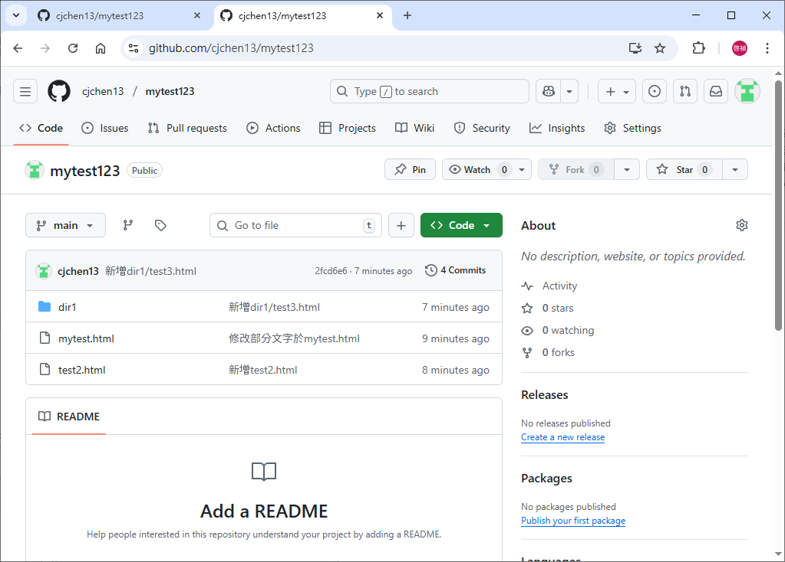

Slide 34
連結遠端儲存庫成功後，之後push動作只需鍵入：
git push
或 git push origin main (或 master) 指令
git push -u origin main：於首次推送時使用，在於建立本地與遠端儲存庫的追蹤關連。
整個branch的「檔案」或「資料夾」皆會推送到遠端儲存庫。
注意：在push前，本地與遠端儲存庫的資料需先同步更新。
使用pull先將資料下載至本地端儲存庫。

Slide 35
Outline
版本管控
Git安裝與操作
GitHub註冊與操作
GitHub多人合作
實作練習

Slide 36
多人合作
多人合作(Collaborators)
適用於一個團隊之間的合作。
負責建立此repository的人，進入settings，加入collaborators的帳號。

Slide 37
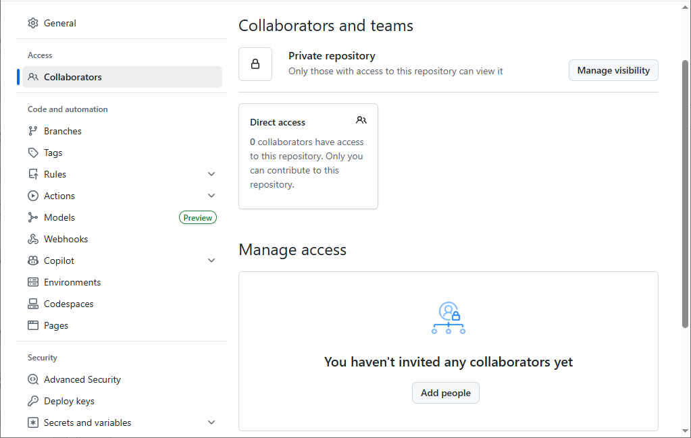
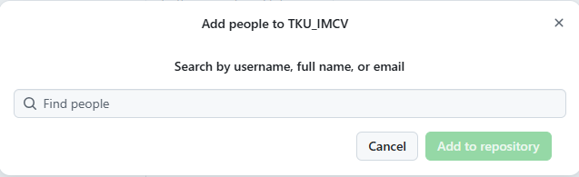

Slide 38
輸入成功後，會寄出邀請信，等待邀請同意後，即可成為協同合作者。

Slide 39
協同運作模式
將遠端儲存庫(擁有者所維護)一個分支的交付歷程複製(clone)到本地端儲存庫(協同合作者所維護)。
--from 版本管控與GitHub簡介 陳錫民教授

Slide 40
協同合作者可以將修改的交付透過push指令同步至遠端儲存庫。
而其他團隊成員可以透過pull指令將遠端儲存庫的最新交付版本同步至本地端儲存庫。
--from 版本管控與GitHub簡介 陳錫民教授

Slide 41
下載同步更新
git push 是在推送資料到遠端儲存庫。
git pull 來下載同步更新至本地儲存庫。
git pull

Slide 42
小結
可以對「單一檔案」做 git add。
可以對「單一檔案」做 git commit。
push / pull 無法只推或拉「單一檔案」
push 是在同步你的本地分支(branch) → 遠端分支。
pull 是在同步遠端分支 → 你的本地分支。

Slide 43
取得一個Git遠端儲存庫
git clone [url]
例如：git clone https://github.com/example/my-project
git clone [url] [new_dir]
例如：
git clone https://github.com/example/my-project my_newdir

Slide 44
Outline
版本管控
Git安裝與操作
GitHub註冊與操作
GitHub多人合作
實作練習

Slide 45
實作練習
同學各自完成GitHub帳號之申請。
同學分組，推派小組長1名。
建立GitHub Repository。
將小組成員、及老師加入其中。
上傳(或直接新增)簡易測試檔案，並分工協作相關修改動作。
檢視歷程記錄。

